Slide 1
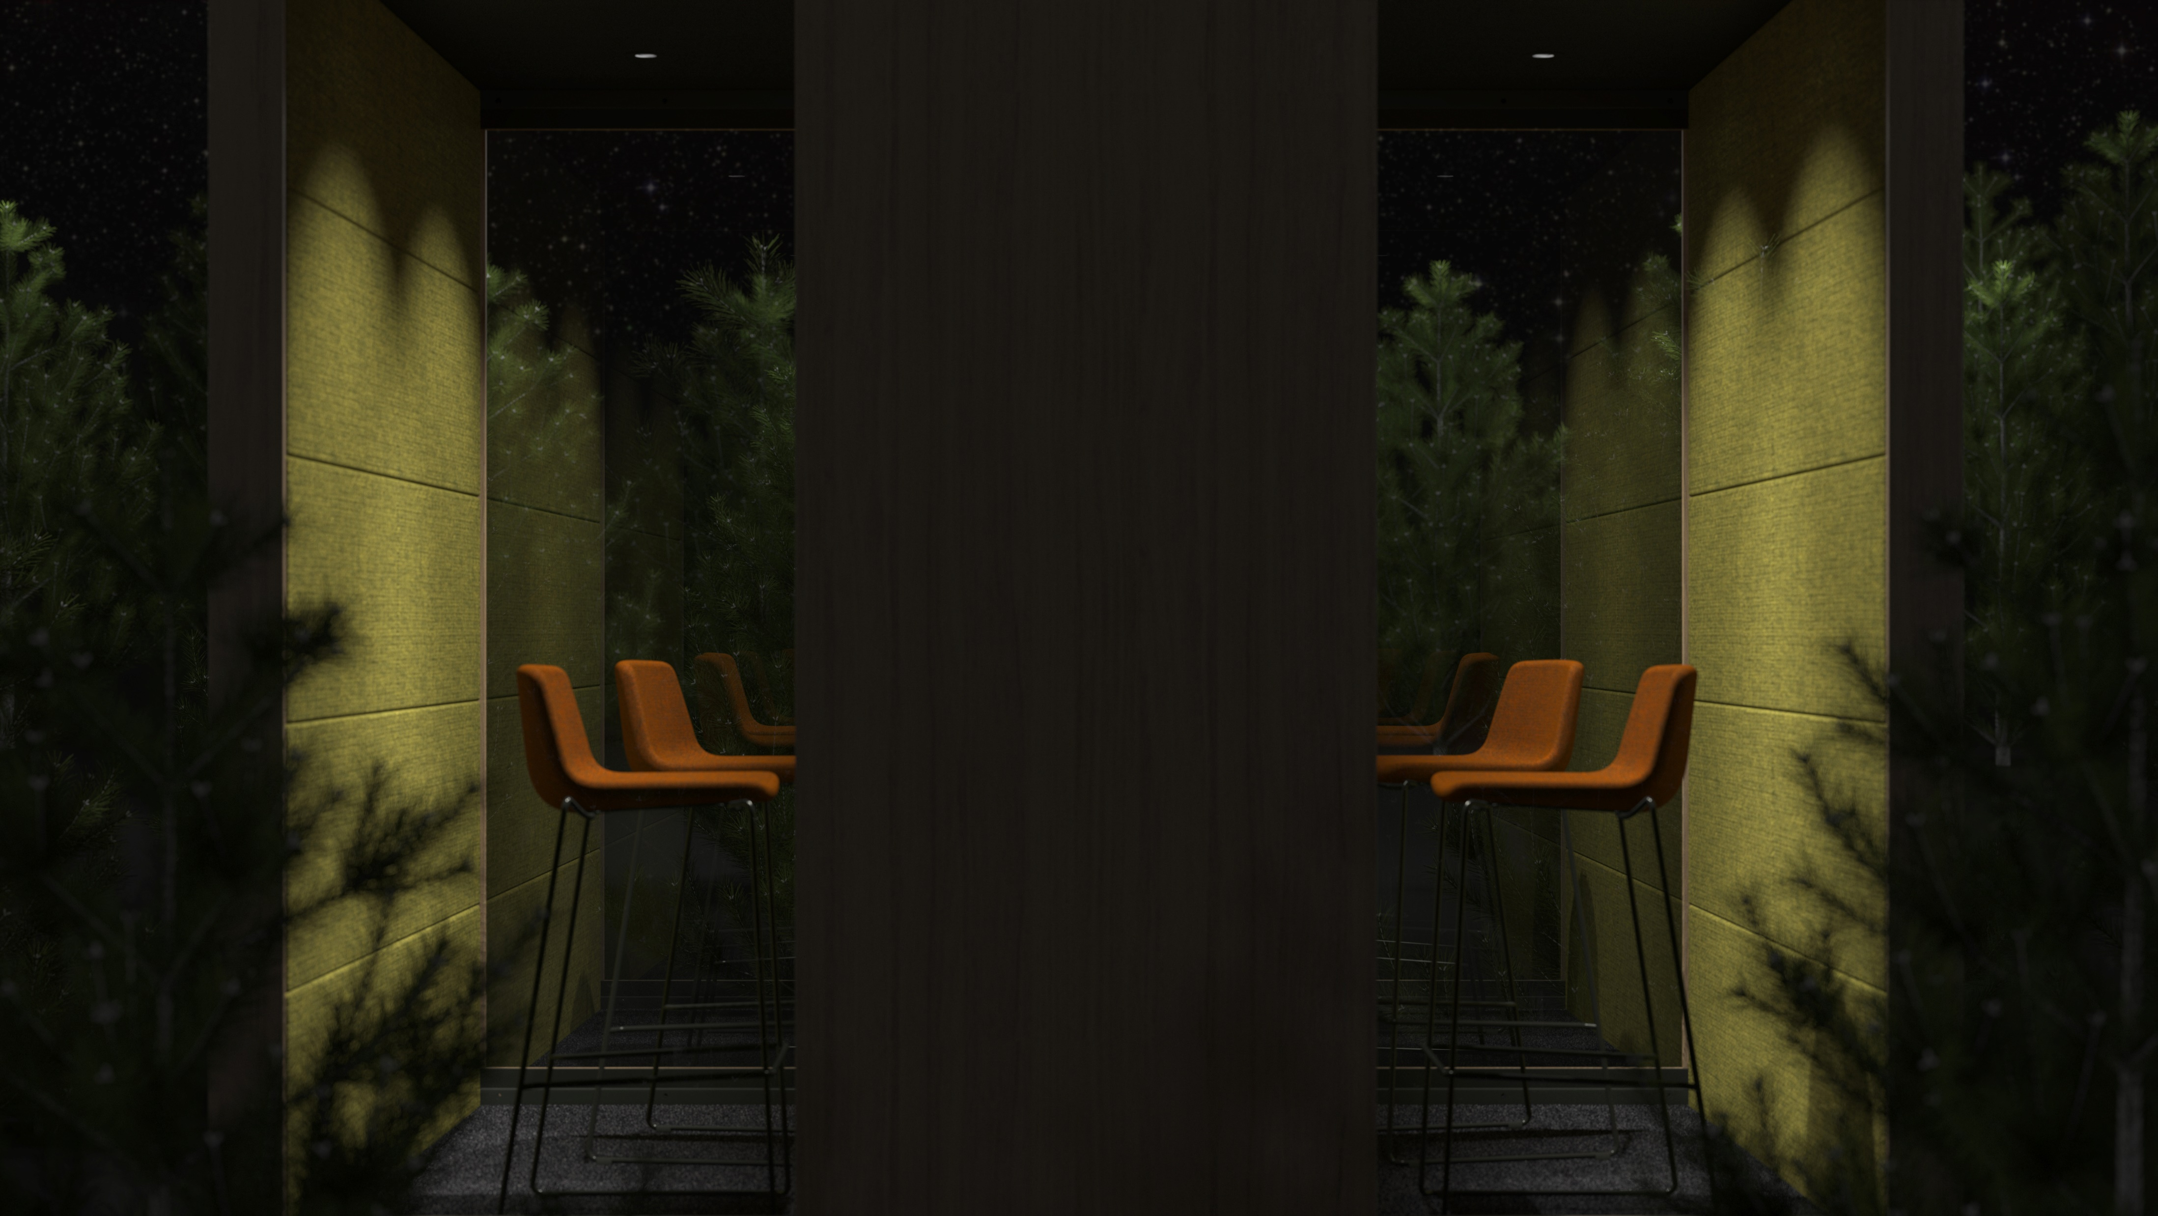
SILENT ROOM
Ihre Komfortzone. Kommen Sie herein!

Slide 2
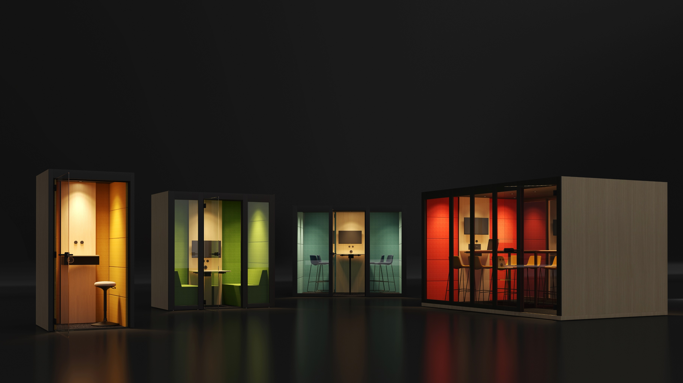
SILENT ROOM
Die Oase der Ruhe inmitten des modernen Büros

Slide 3
AKUSTISCHE ABSORPTION UND ISOLIERUNG

Slide 4
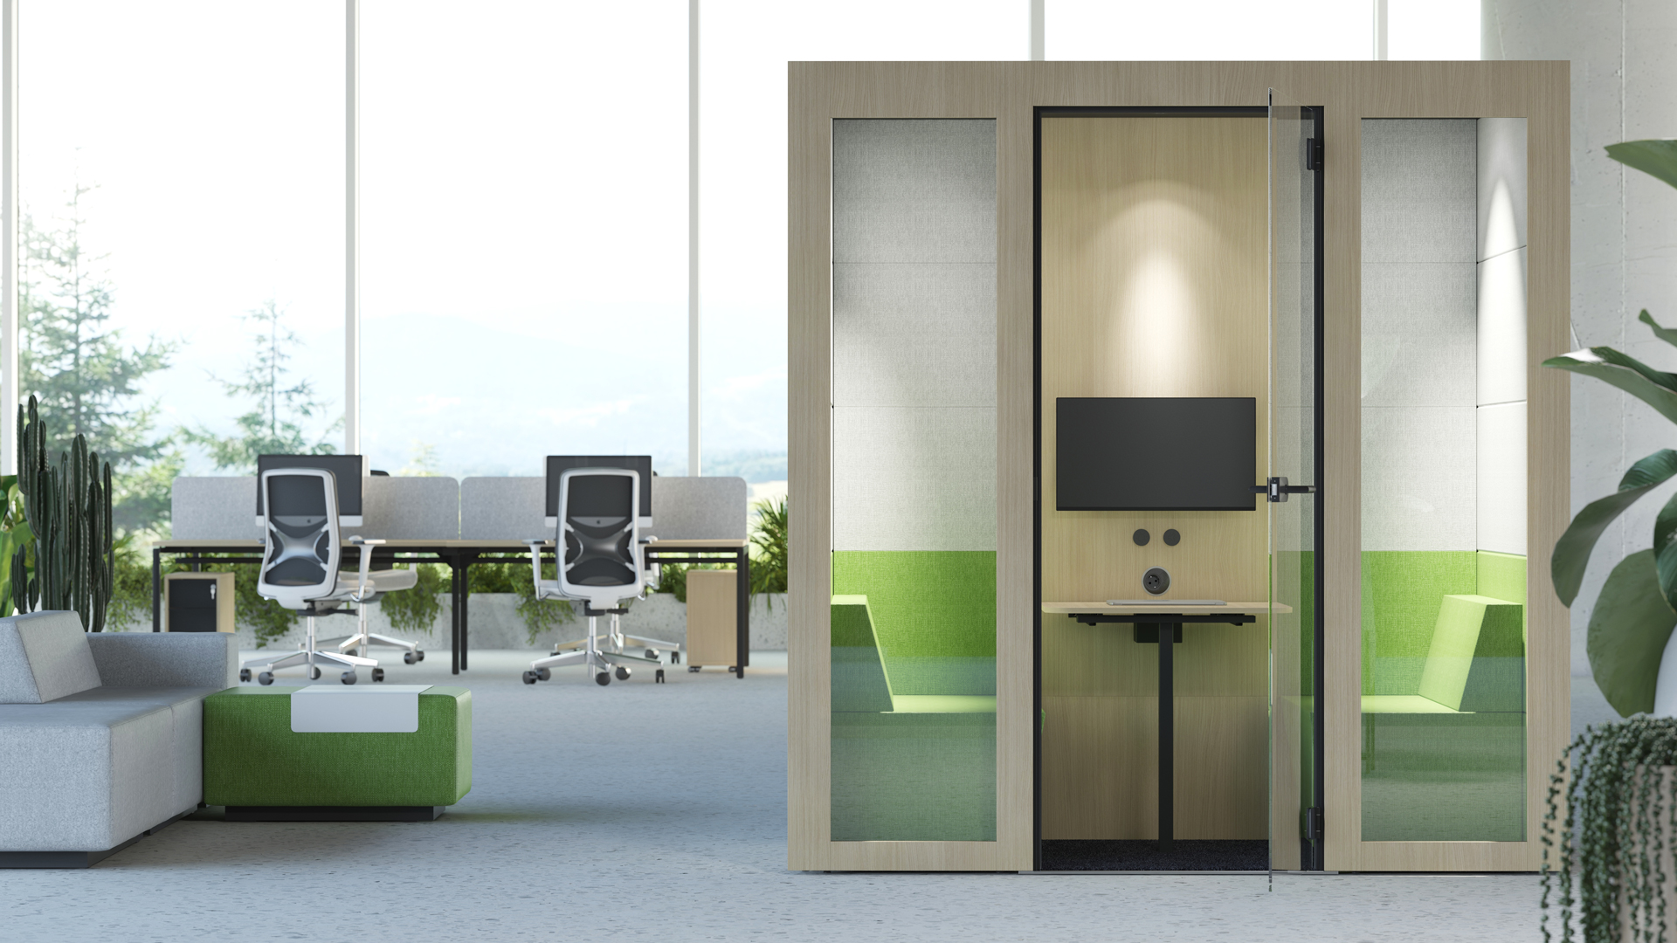
Weniger Lärm, weniger Chaos
Die akustische Kabine sorgt für die erforderliche Schalldämmung und verhindert dank ihrer hervorragenden Schalldämmungseigenschaften den Nachhall.
Notes:
Der SILENT ROOM gewährleistet mit ihrem speziellen Design die richtige Schalldämmung, d.h. sie blockiert sowohl den eingehenden als auch den ausgehenden Lärm. Die akustischen Innenwände verfügen über hervorragende Schalldämmungseigenschaften, die dazu beitragen, den Nachhall im Raum zu beseitigen, so dass die Nutzer eine zwanglose und angenehme Atmosphäre genießen können. Mit ihrem geringen Betriebsgeräusch sind die Ventilatoren der akustischen Kabinen so leise wie das Rauschen von Blättern. Auf diese Weise stören sie weder den Benutzer in der akustischen Kabine noch diejenigen, die draußen im Großraumbüro arbeiten.

Slide 5
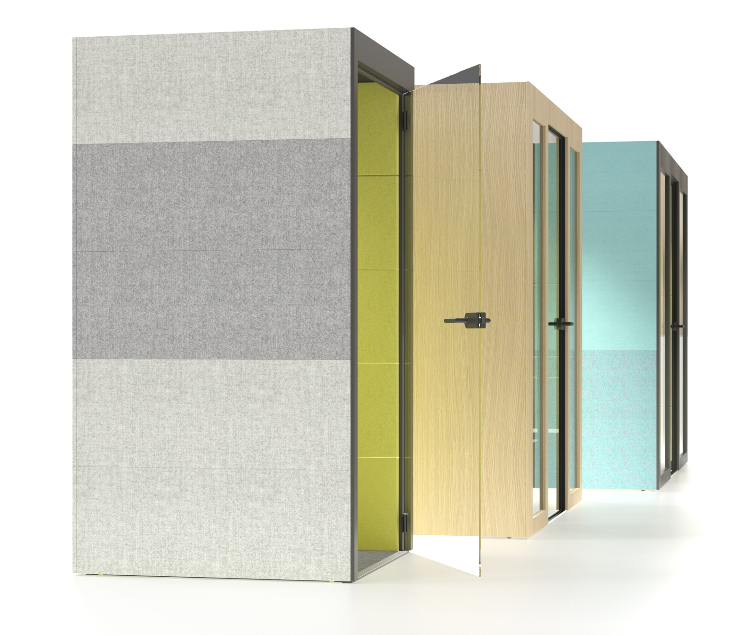
Verbessert den allgemeinen akustischen Komfort im Büro
Notes:
Die gepolsterten Außenwände sind außerdem so entworfen, dass sie Lärm absorbieren, was sich positiv auf die allgemeine Akustik des gesamten Bürobereichs auswirkt. Durch die einfache Installation eines SILENT ROOMS können Sie die Akustik in Ihrem gesamten Büro verbessern.

Slide 6
ERGONOMIE UND KOMFORT

Slide 7
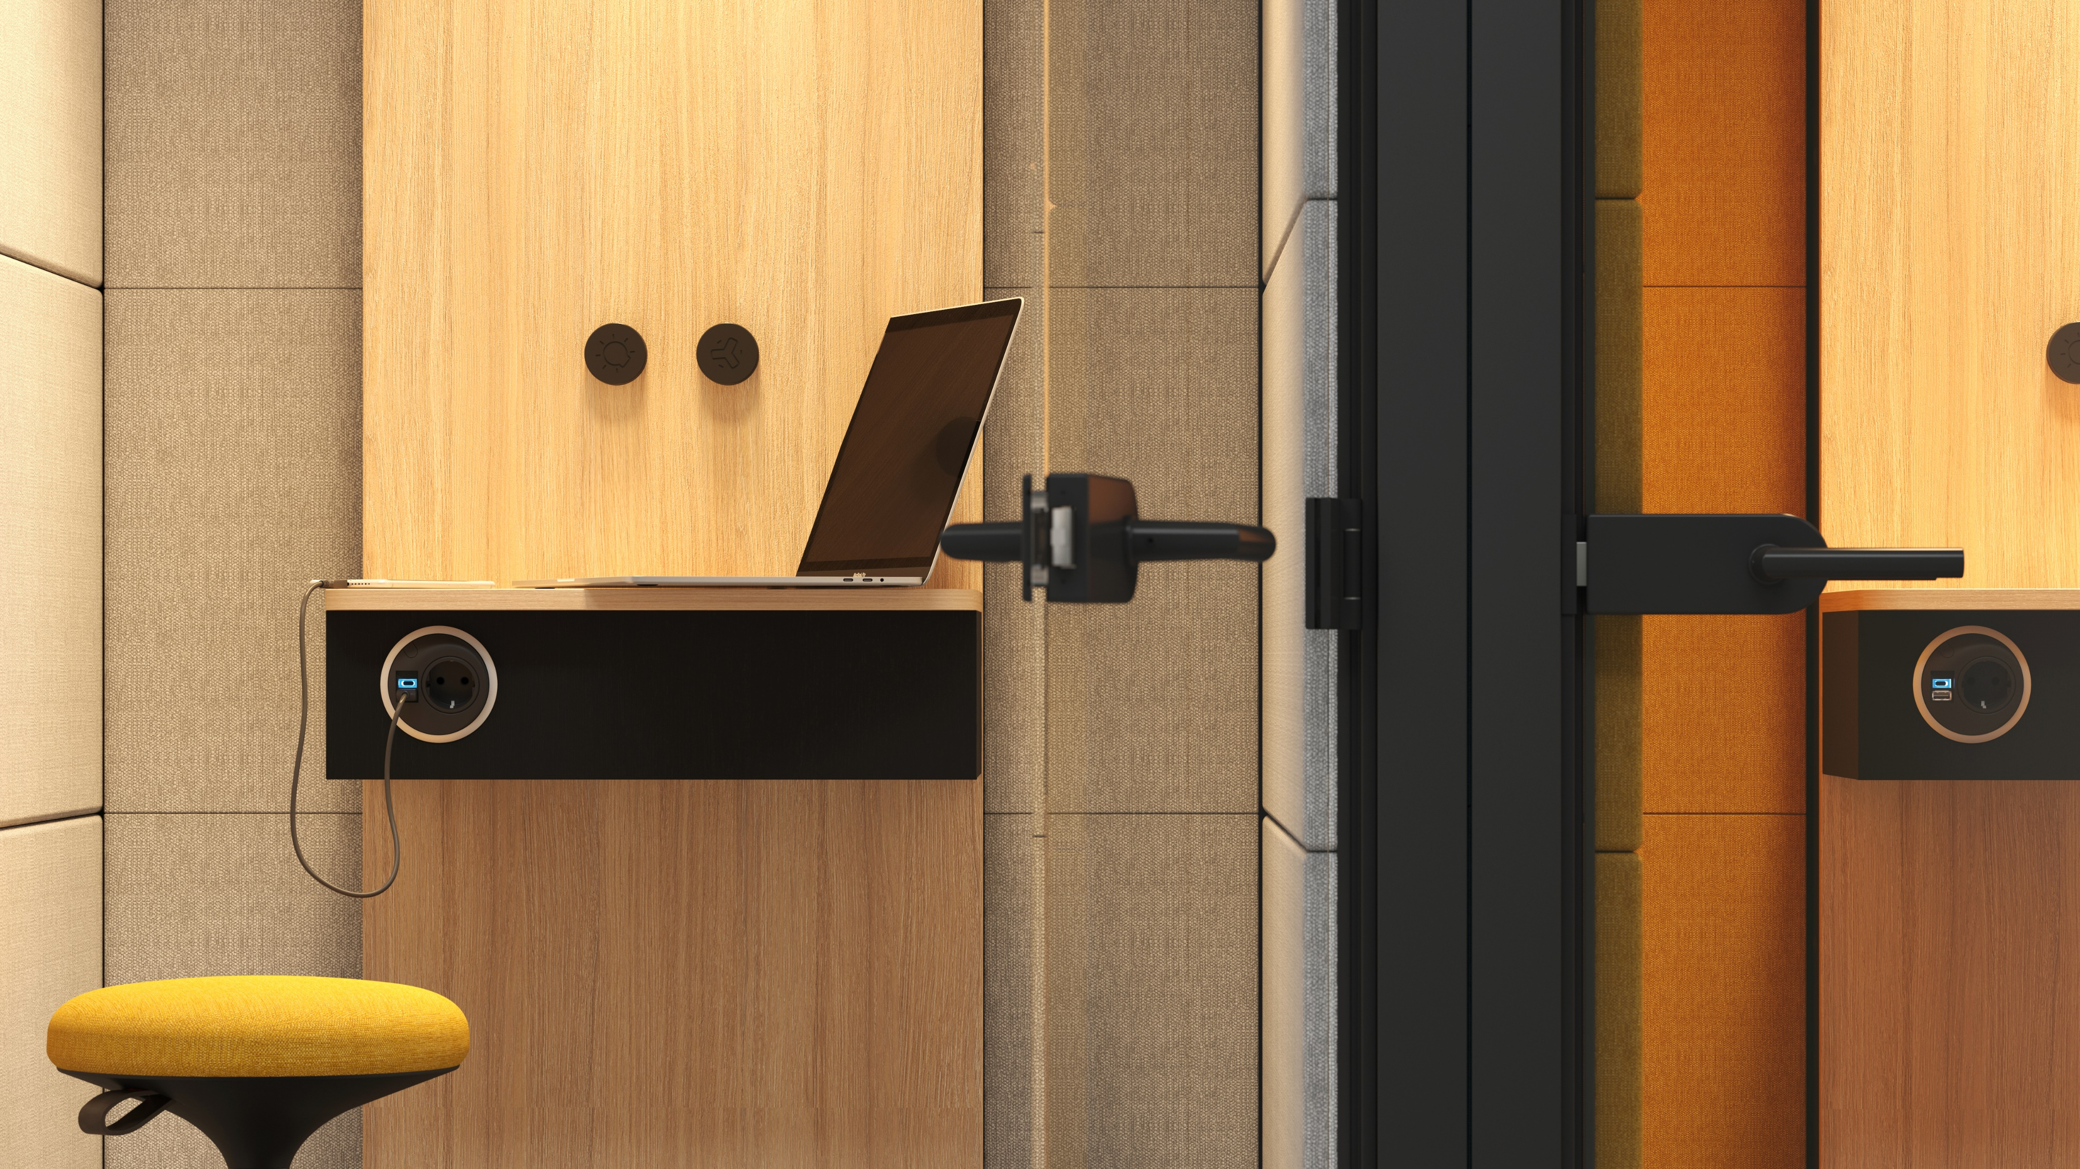
Funktionaler Innenraum für private Gespräche
Notes:
Eine praktische, akustische SILENT ROOM S Kabine für einen einzelnen Benutzer eignet sich perfekt für private Telefongespräche oder Videoanrufe sowie für schnelle individuelle Arbeiten, die ein gewisses Maß an Konzentration erfordern. Sie können sich darauf verlassen, Ihre wichtigen Gespräche fortsetzen zu können, ohne dass Ihren Geräten die Batterie ausgeht. Für mehr Benutzerkomfort ist der Raum mit einer Steckdose ausgestattet (optional mit USB-Ports vom Typ A und C). Die akustische Kabine ist mit einem kleinen Tisch ausgestattet, auf dem Sie Ihren Laptop oder Ihr Notebook bequem abstellen können, um Ihre Gedanken und Ideen zu ordnen.

Slide 8
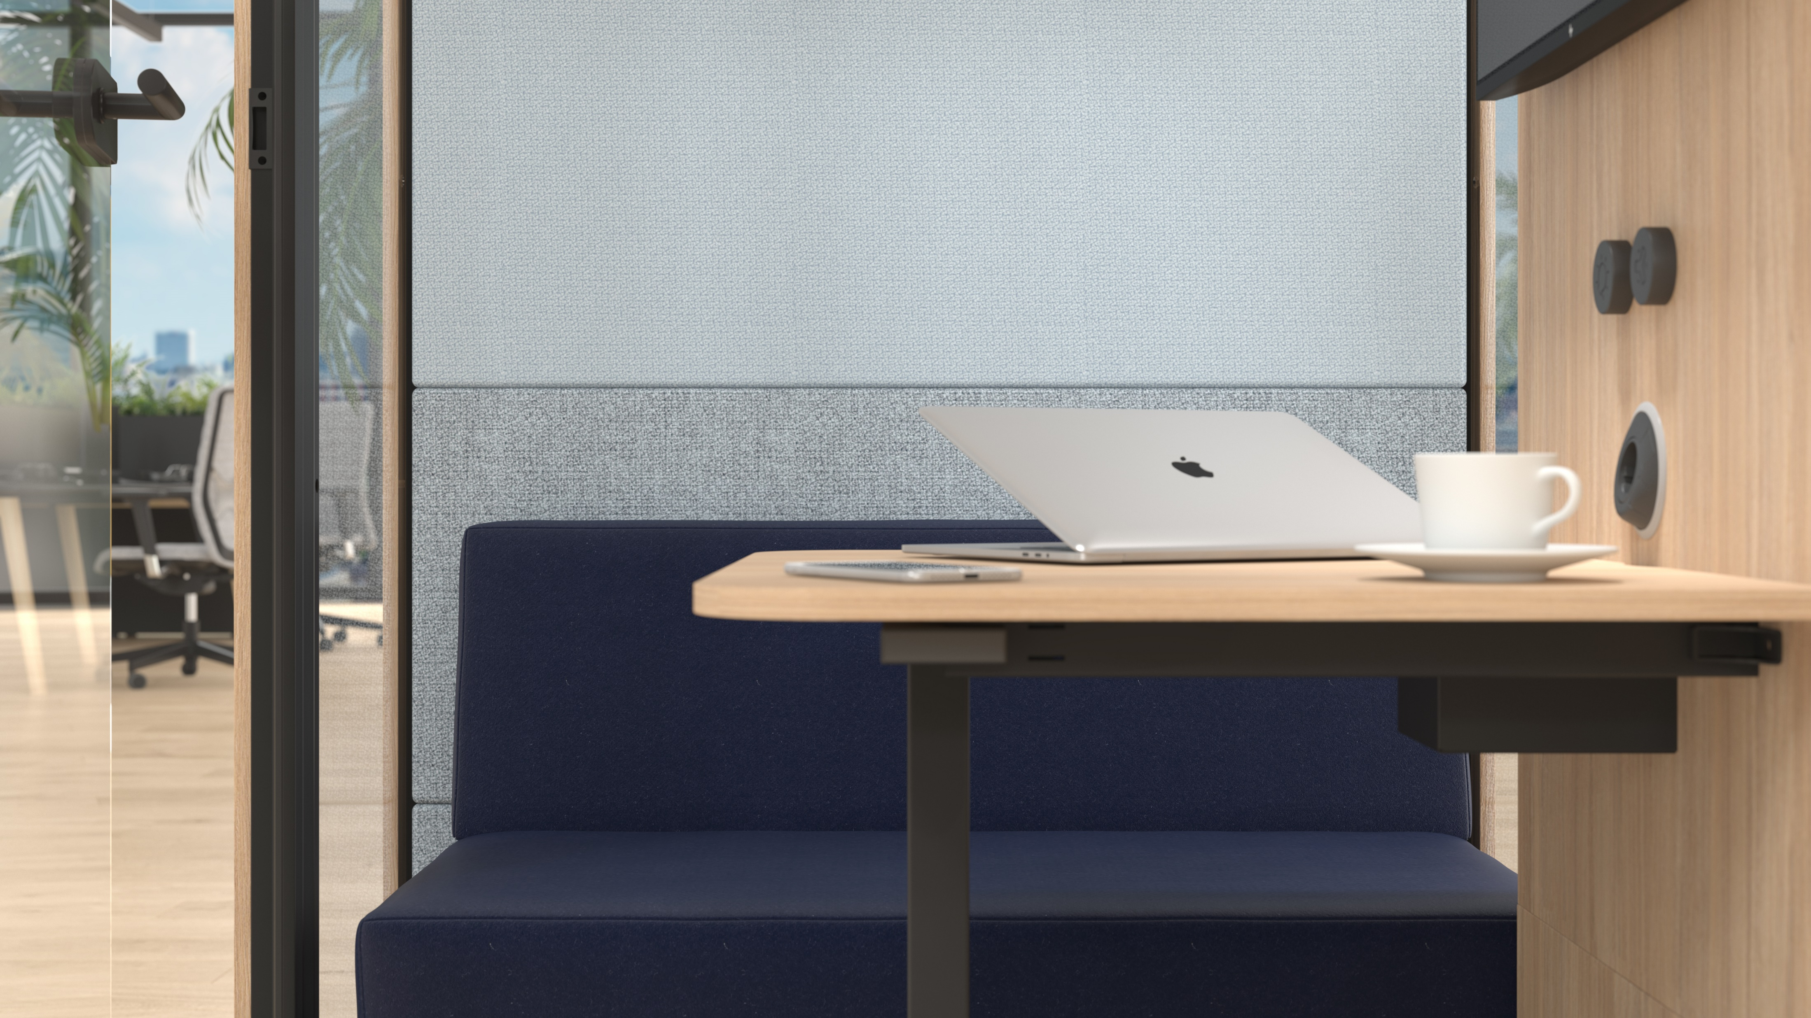
Angenehme Umgebung und Privatsphäre
Notes:
Der SILENT ROOM M kann mit den Lounge-Stühlen kombiniert werden, deren Design die Blicke fängt, und erzeugt ein gemütliches Gefühl von Zuhause und akustisch gedämpftem Komfort. Selbst das längste Face-To-Face Meeting wird darin zu einer angenehmen Erfahrung.

Slide 9
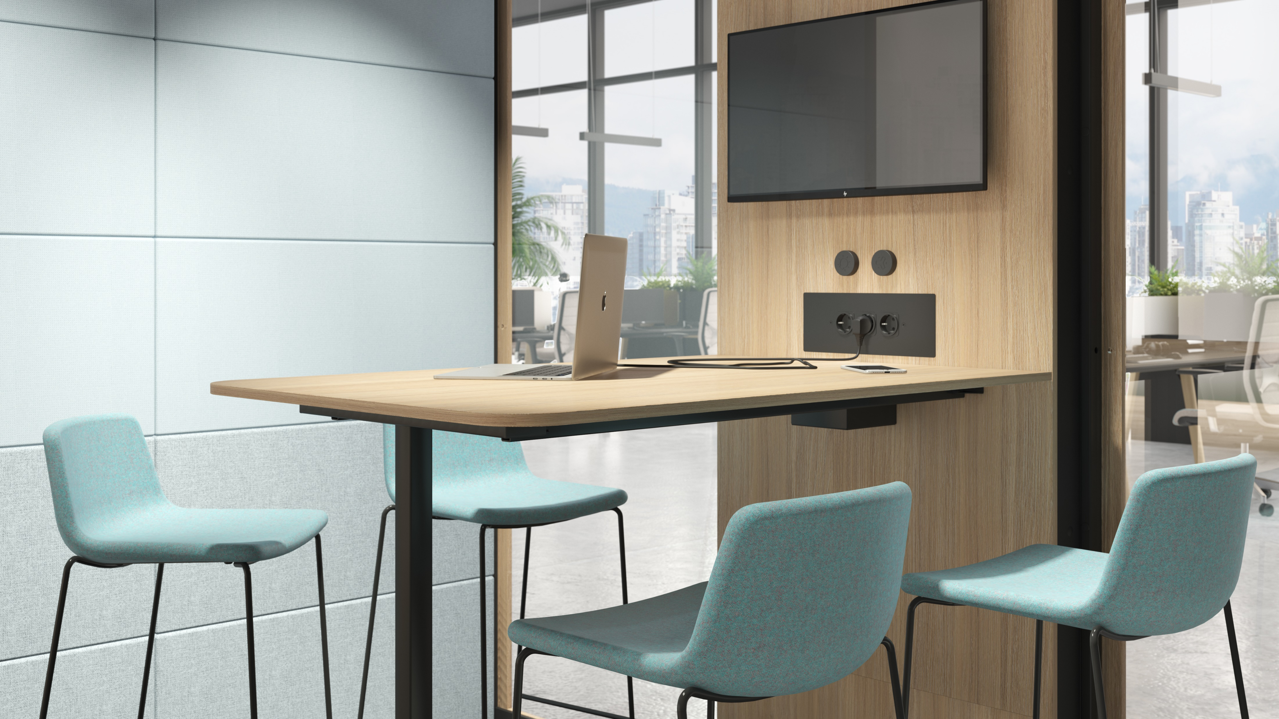
Ein Bereich
für effiziente Teambesprechungen
Notes:
Die akustische Kabine SILENT ROOM L verfügt über alles, was benötigt wird, um bei effizienten Teambesprechungen ein hohes Komfortniveau zu gewährleisten. Ein normaler Tisch oder ein Stehtisch mit praktischer Stromversorgung bietet problemlos Platz für vier Personen, wobei der an der Wand montierte Bildschirm und die Weitwinkel-Webcam es denjenigen ermöglichen, die aus der Ferne arbeiten, an der Besprechung teilzunehmen.

Slide 10
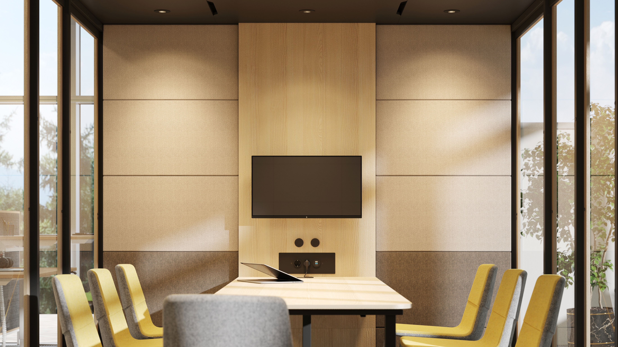
Ein geräumiger Raum für tägliche formelle und zwanglose Treffen
Notes:
Diese geräumige akustische Kabine für vier Personen bietet ein hohes Komfortniveau, ohne Ihre Bewegungsfreiheit einzuschränken. Der Bereich des SILENT ROOM XL ermöglicht es Ihnen, eine individuell angepasste Umgebung zu gestalten, die die Bedürfnisse Ihres Teams am besten erfüllt. Wählen Sie für Ihre formellen Teambesprechungen oder wichtigen Geschäftstreffen einen normalen Tisch oder einen Stehtisch mit Stühlen. Ein Kaffeetisch und bequeme Besucherstühle oder Loungesessel eignen sich dagegen perfekt für Ihre zwanglosen Teambesprechungen und Workshops mit einer entspannteren Atmosphäre.

Slide 11
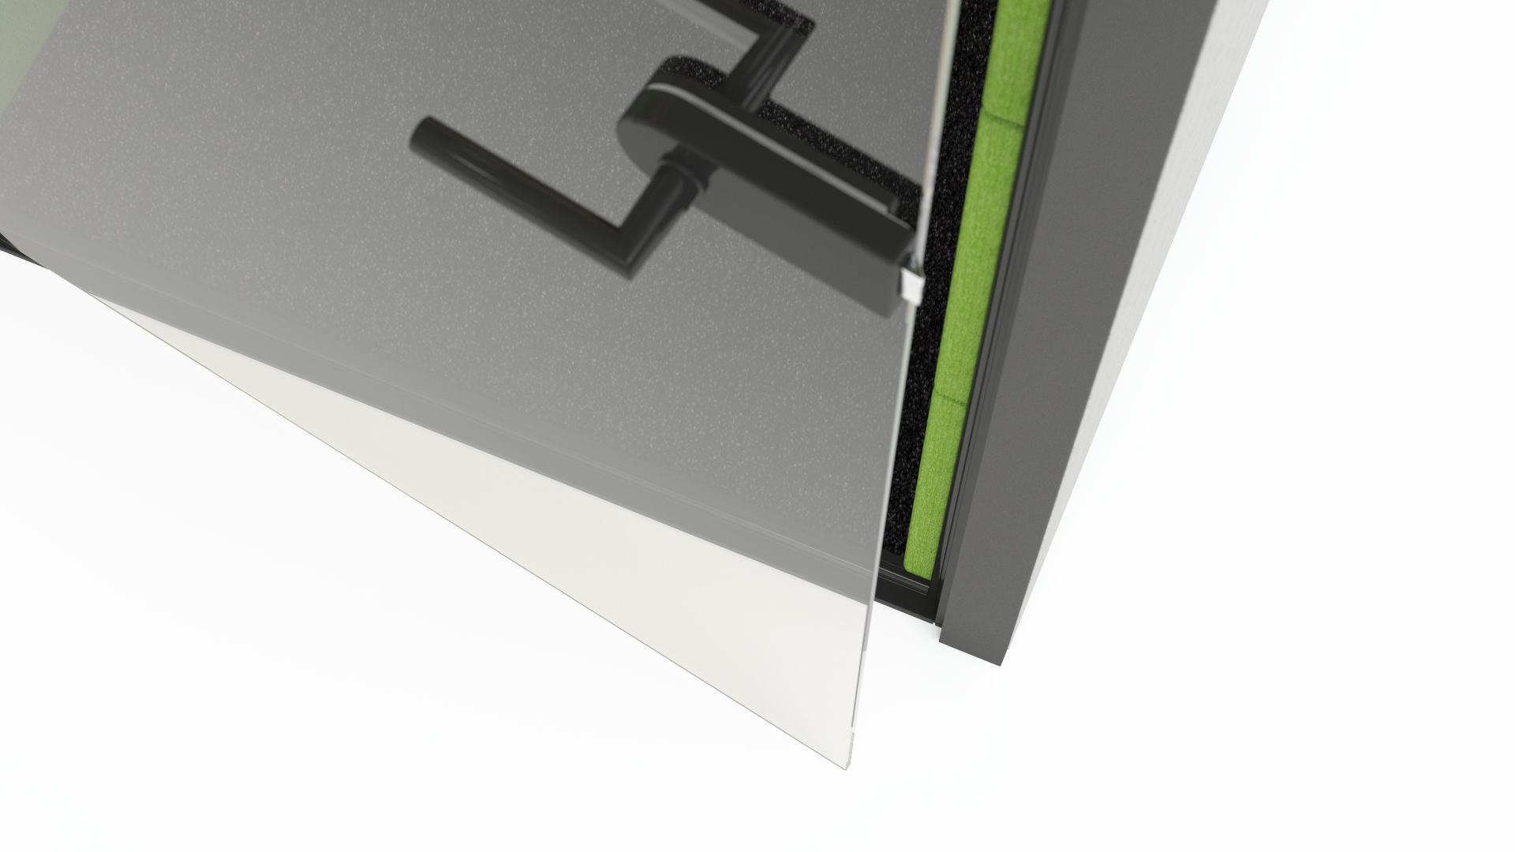
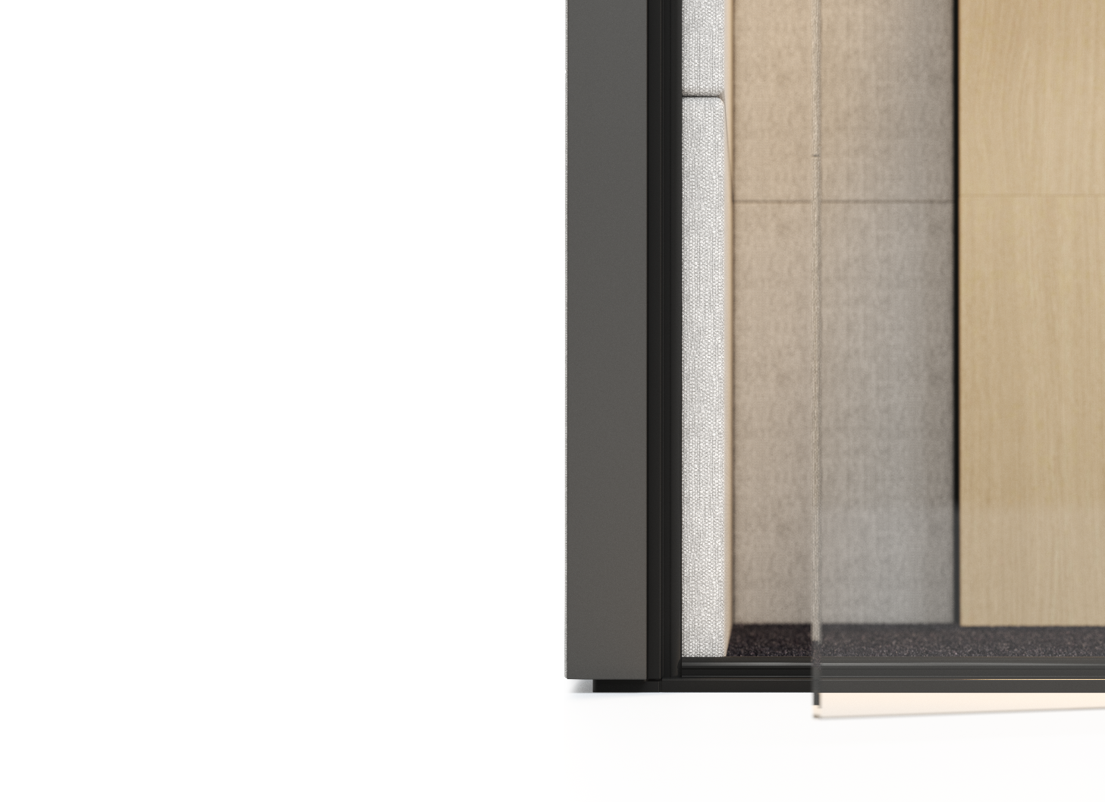
Praktisches Eintreten
Notes:
Der Einstieg in den SILENT ROOM ist einfach und Sie können selbstbewusst eintreten: der Boden ist auf dem gleichen Niveau und die Tür hat nur eine geringe Schwelle - Sie werden sicherlich nicht stolpern.

Slide 12
BELÜFTUNG UND BELEUCHTUNG

Slide 13
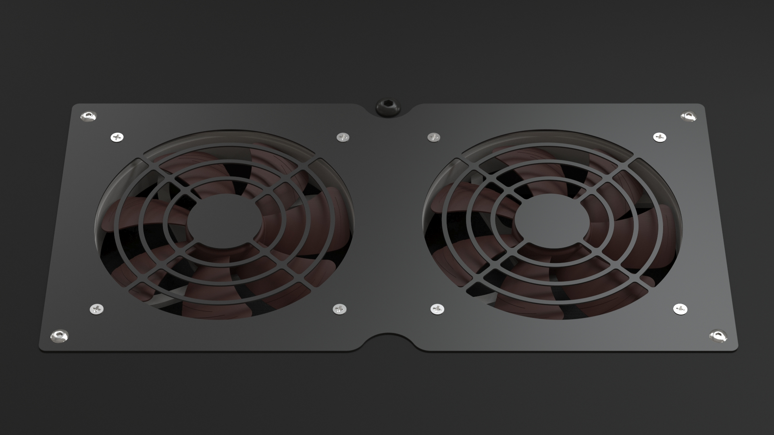
Effiziente Belüftung
Luftzufuhr
Luftabzug
Notes:
Dank der Ventilator- und Beleuchtungslösungen bietet SILENT ROOM eine Umgebung, die Ihre Produktivität steigert. Geräuscharme und leistungsstarke Ventilatoren sorgen für einen angemessenen Luftstrom und bieten auch bei längerem Gebrauch ein ultimatives Komfort-Gefühl. Der SILENT ROOM S ist mit 4 Ventilatoren ausgestattet, während der SILENT ROOM M mit 8 Ventilatoren, der SILENT ROOM L mit 10 Ventilatoren und der SILENT ROOM XL sogar mit 16 Ventilatoren aufwarten kann.

Slide 14
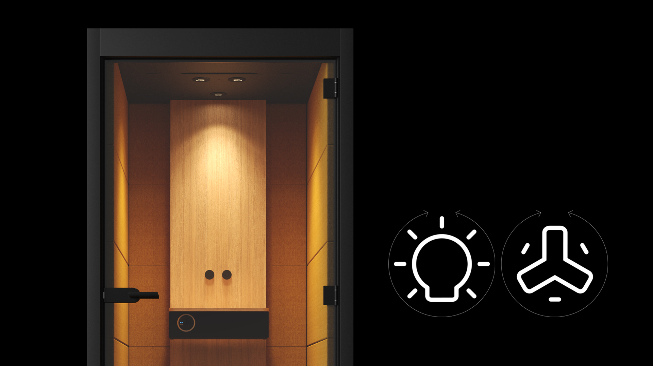
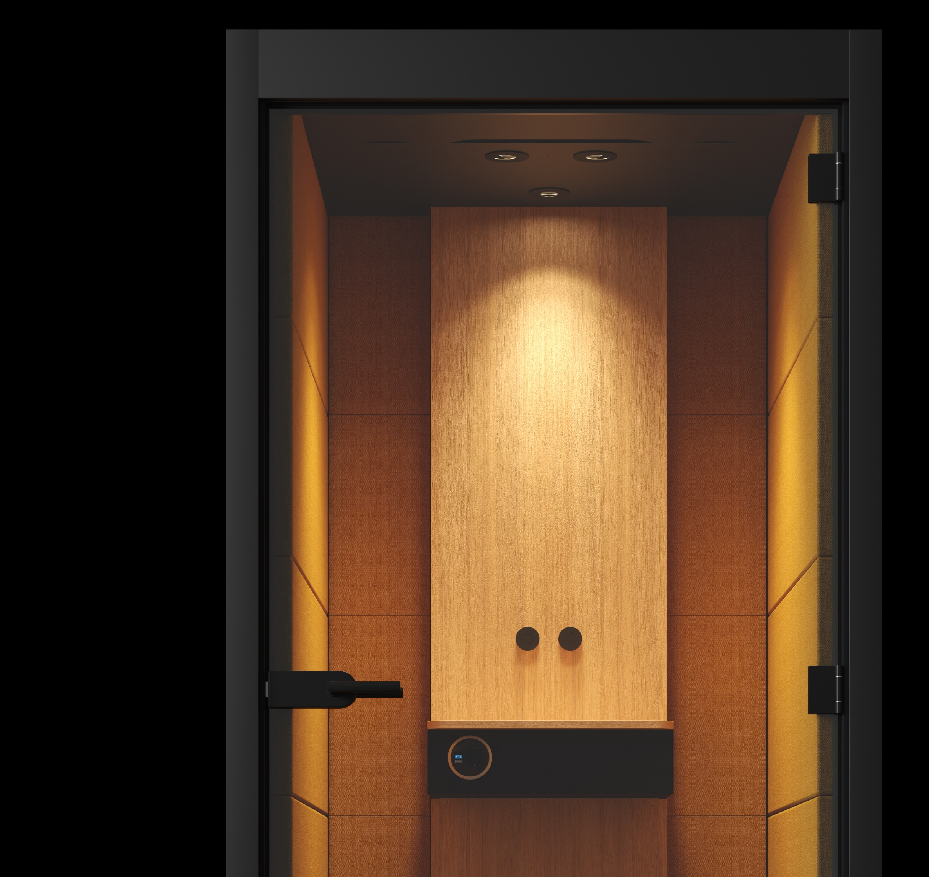
Warme
LED-Beleuchtung
Notes:
Die Innenbeleuchtung besteht aus einem Set von an der Decke montierten warmen LED-Leuchten. Einige der Leuchten scheinen auf die Seite und verbreiten ein warmes und gemütliches Licht auf die bezogenen Oberflächen, und die anderen leuchten nach unten, damit genügend Licht auf die Arbeitsfläche trifft. Die Intensität der Beleuchtung und der Belüftung kann ganz einfach mit zwei minimalistischen Schaltern eingestellt werden.

Slide 15
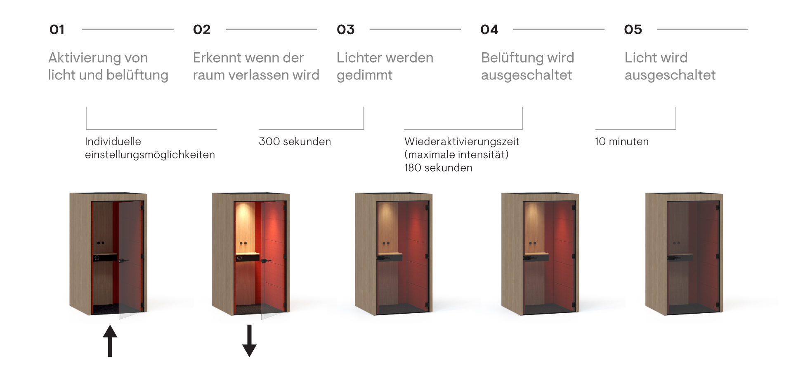
Automatischer Betrieb
Notes:
Die intelligente Steuerung ist so voreingestellt, dass eine optimale Belüftung und Beleuchtung beibehalten werden. Sie werden auch in der Lage sein, die allgemeinen Einstellungen der Steuerung nach Ihren Bedürfnissen zu ändern. Sobald ein Mitarbeiter den SILENT ROOM verlässt, wird automatisch eine intensive Belüftung eingeschaltet, um den Raum für den nächsten Nutzer vorzubereiten. Dieses akustische Möbelstück hilft auch beim Energiesparen, da es die Lichter automatisch dimmt, wenn sich niemand im Raum befindet, und nach einer gewissen Zeit ganz ausschaltet.

Slide 16
DESIGN UND PERSONALISIERUNG

Slide 17
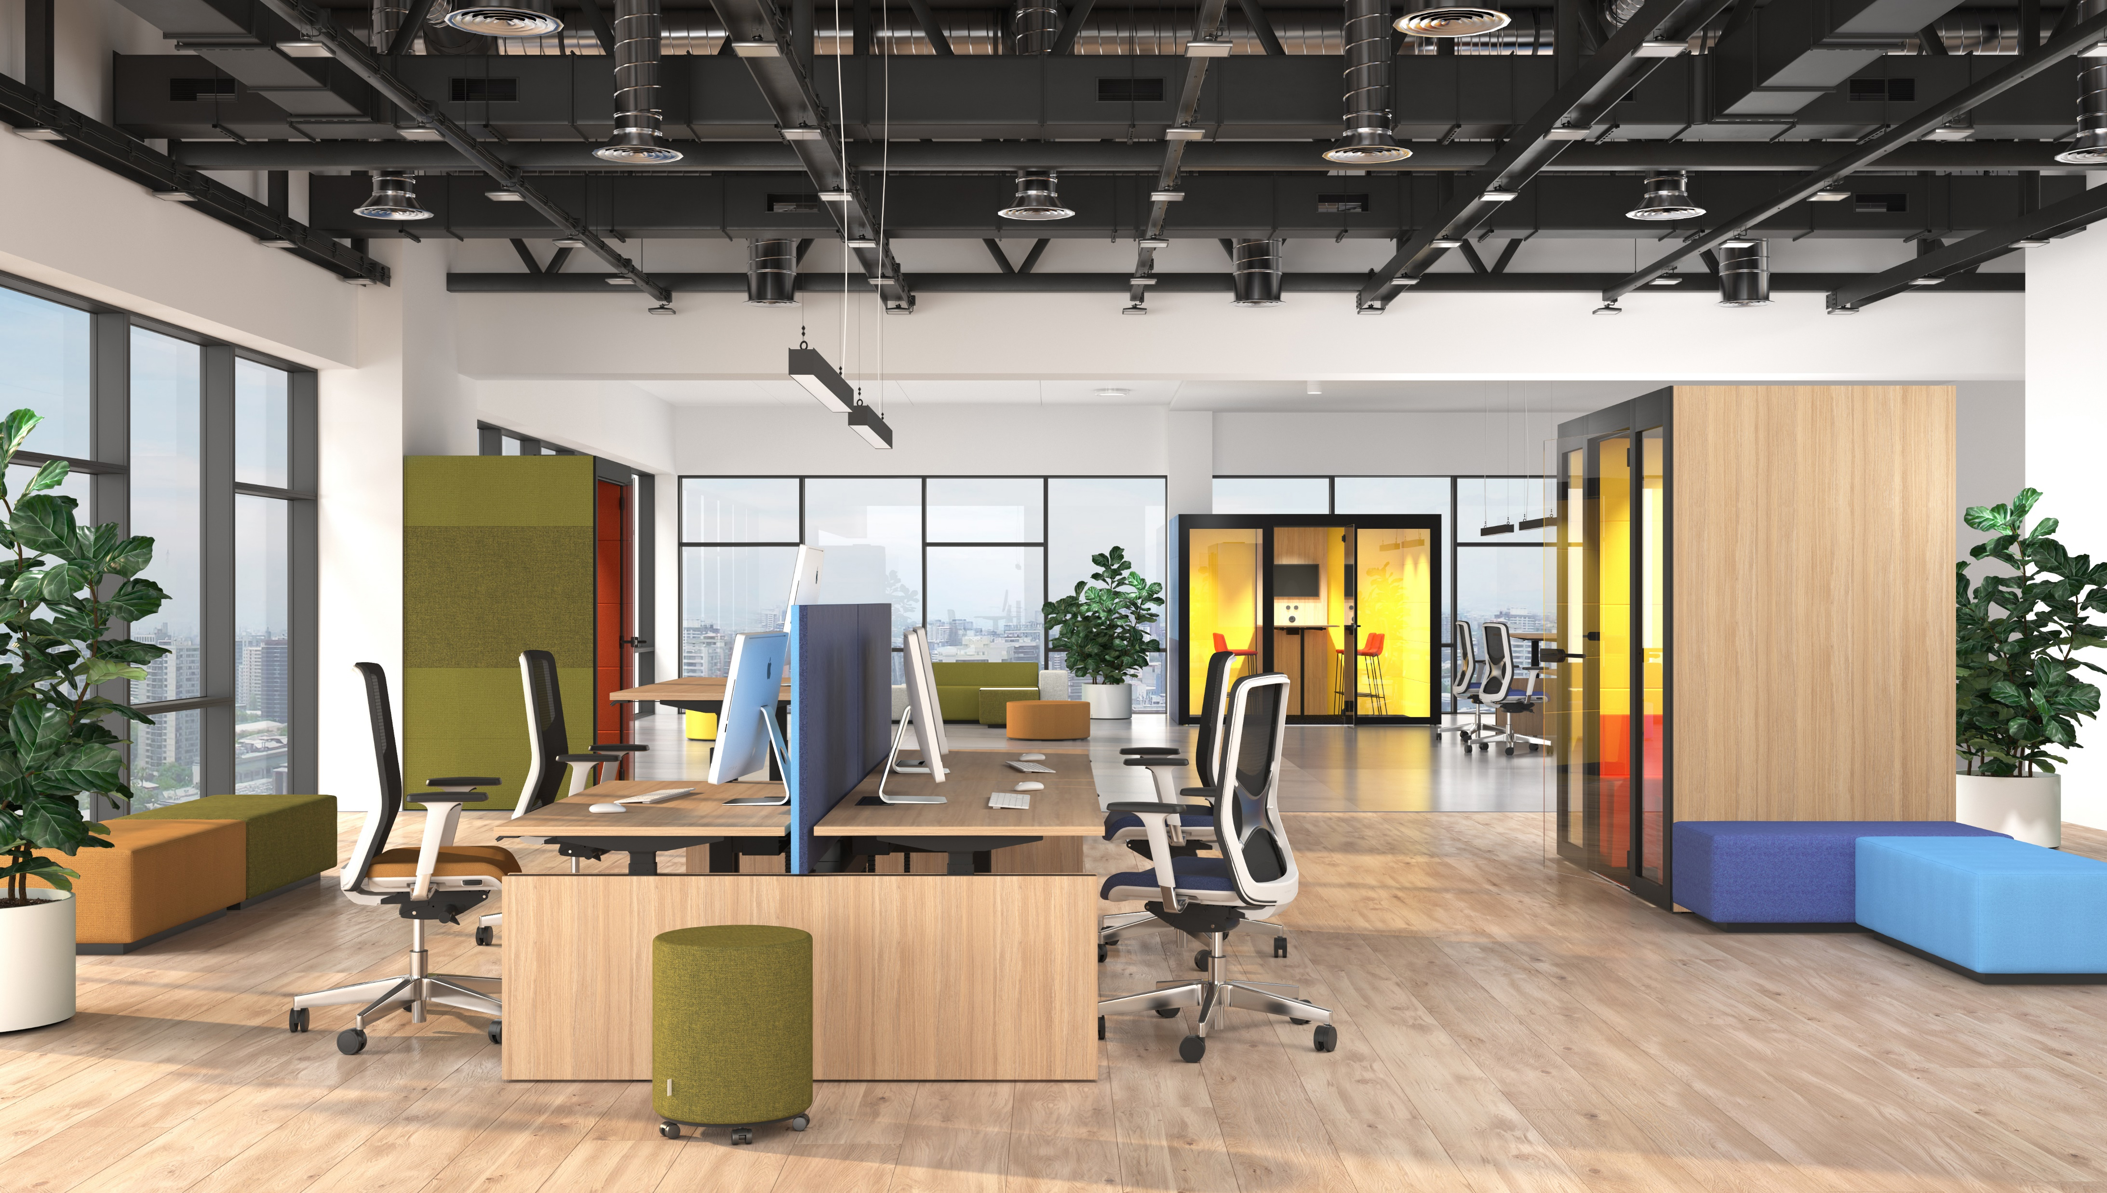
Farbkombinationen
Notes:
Das Design Ihres SILENT ROOMS kann ganz einfach individuell an den Gesamtstil und die Atmosphäre Ihres Büros angepasst werden. Die Innen- und Außenverkleidung kann separat ausgewählt werden, so dass Sie mehr Kontrolle über das Endprodukt haben. Mit der Wahl zwischen Melamin und Polsterung für die Außenverkleidung fügt sich der SILENT ROOM nahtlos in jedes Bürodesign ein.

Slide 18
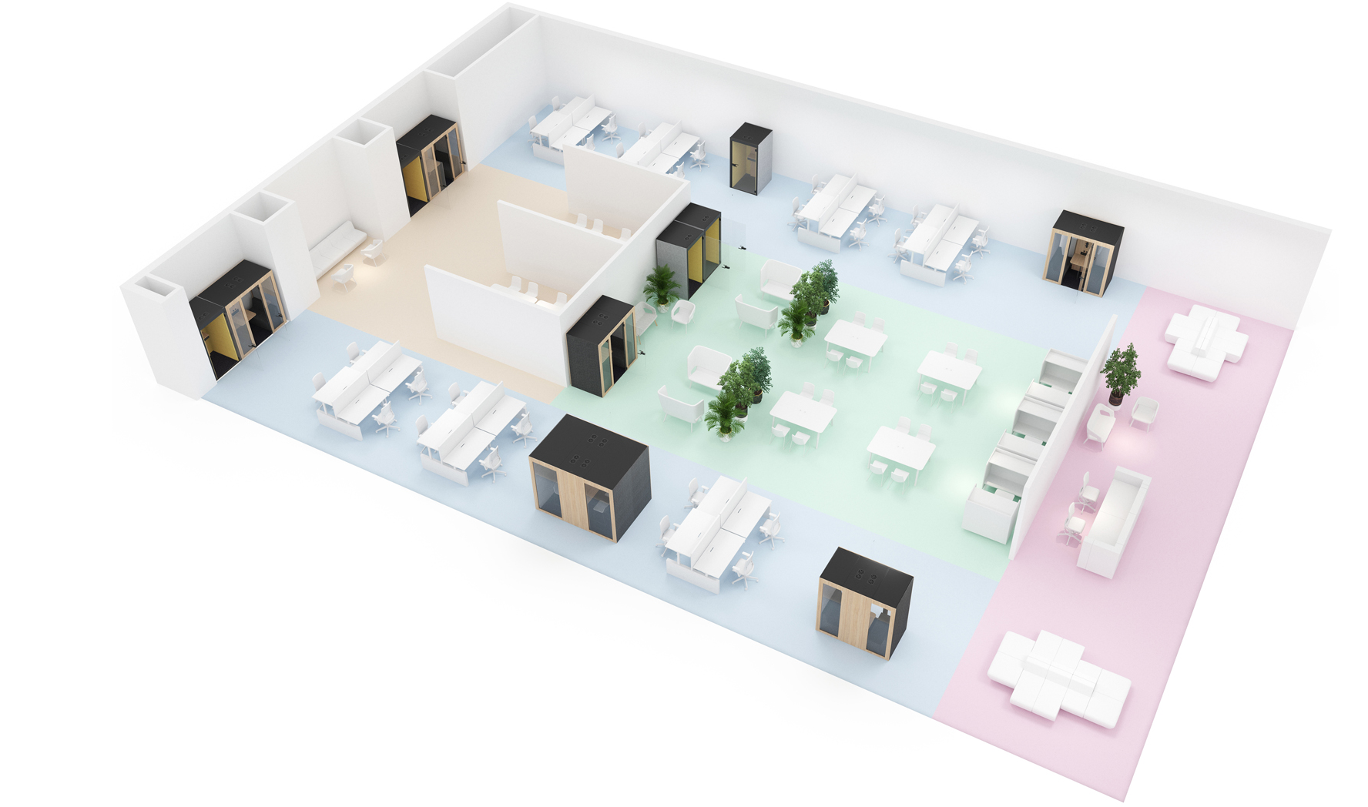
Maximale Funktionalität
- arbeitsbereich
- bereich für Teamwork
- erholungsbereich
- empfangsbereich
Notes:
Wählen Sie die akustischen Kabinen der SILENT ROOM Familie, um funktionelle Arbeitsbereiche zu schaffen, indem Sie abtrennen oder Innenräume auftun, je nach Bedarf. Dieses Möbelstück kann in der Mitte des Büros aufgestellt werden, in der Nähe der Wände oder von Trennwänden, oder auch in einer Wandnische mit nur 30 cm Abstand oben für die Luftzirkulation. Auf diese Weise fügt sich der SILENT ROOM noch einfacher in den Büroraum ein.

Slide 19
SORTIMENT

Slide 20
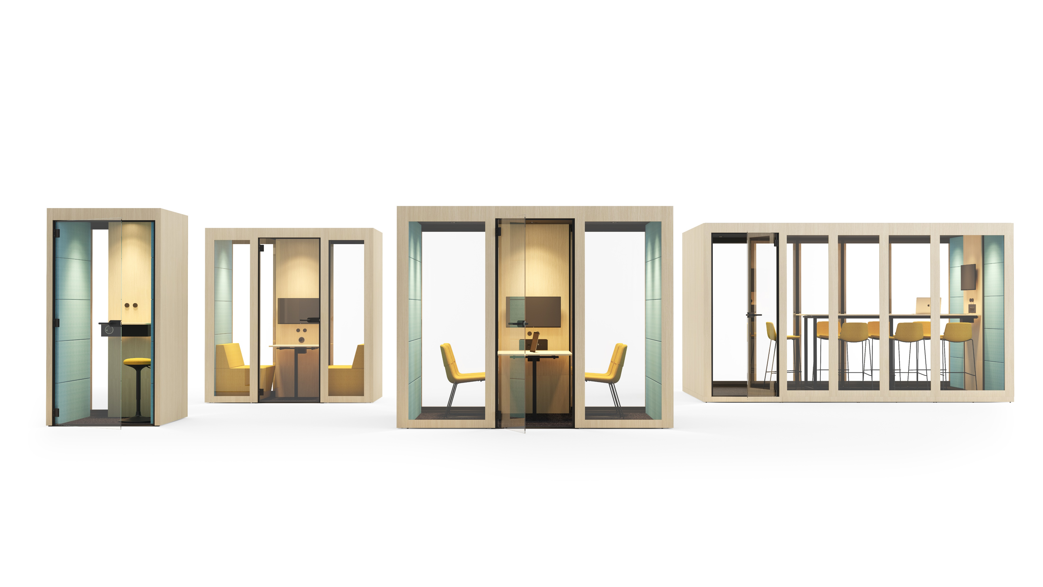
SILENT ROOM S
SILENT ROOM M
SILENT ROOM L
SILENT ROOM XL

Slide 21
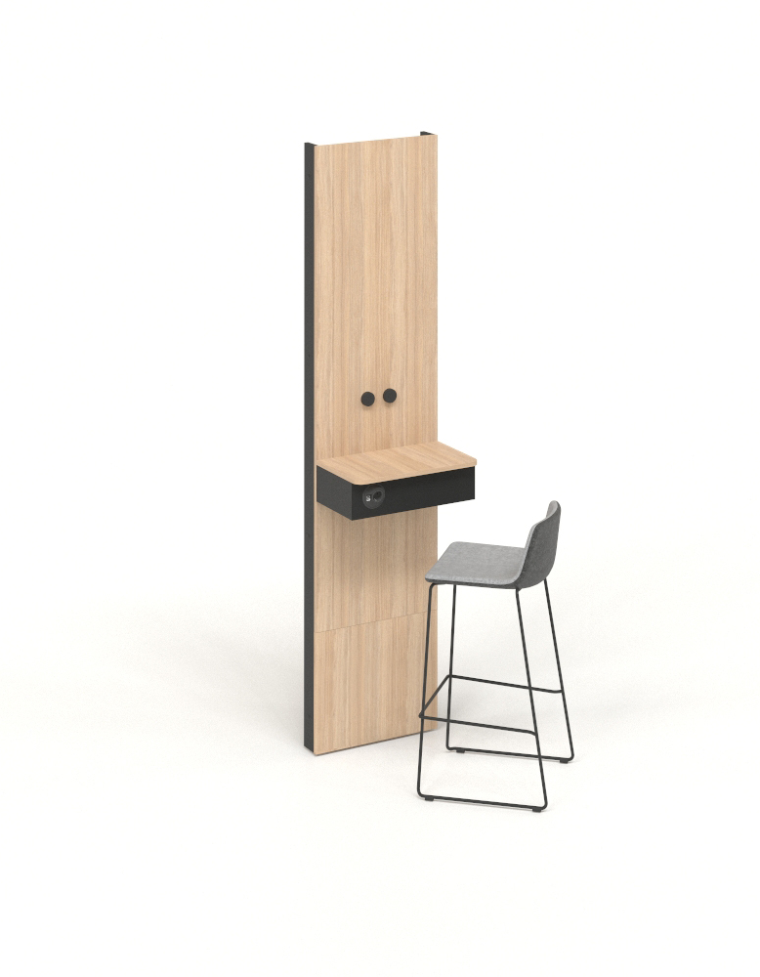
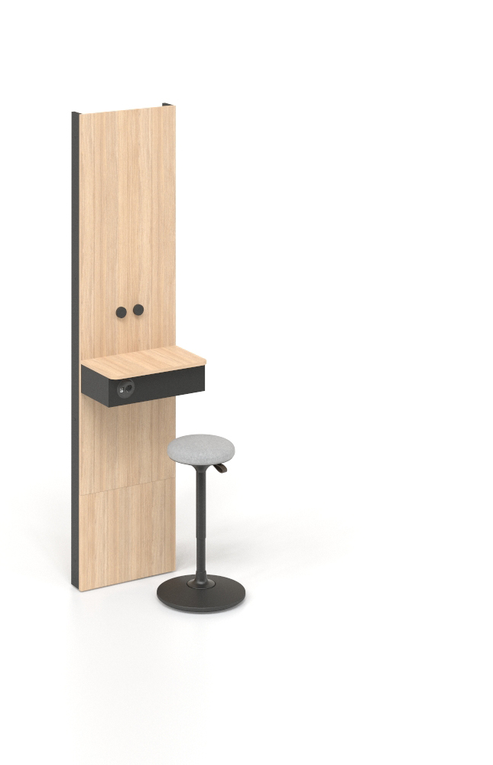
SILENT ROOM S
Notes:
Für 1 Person

Slide 22
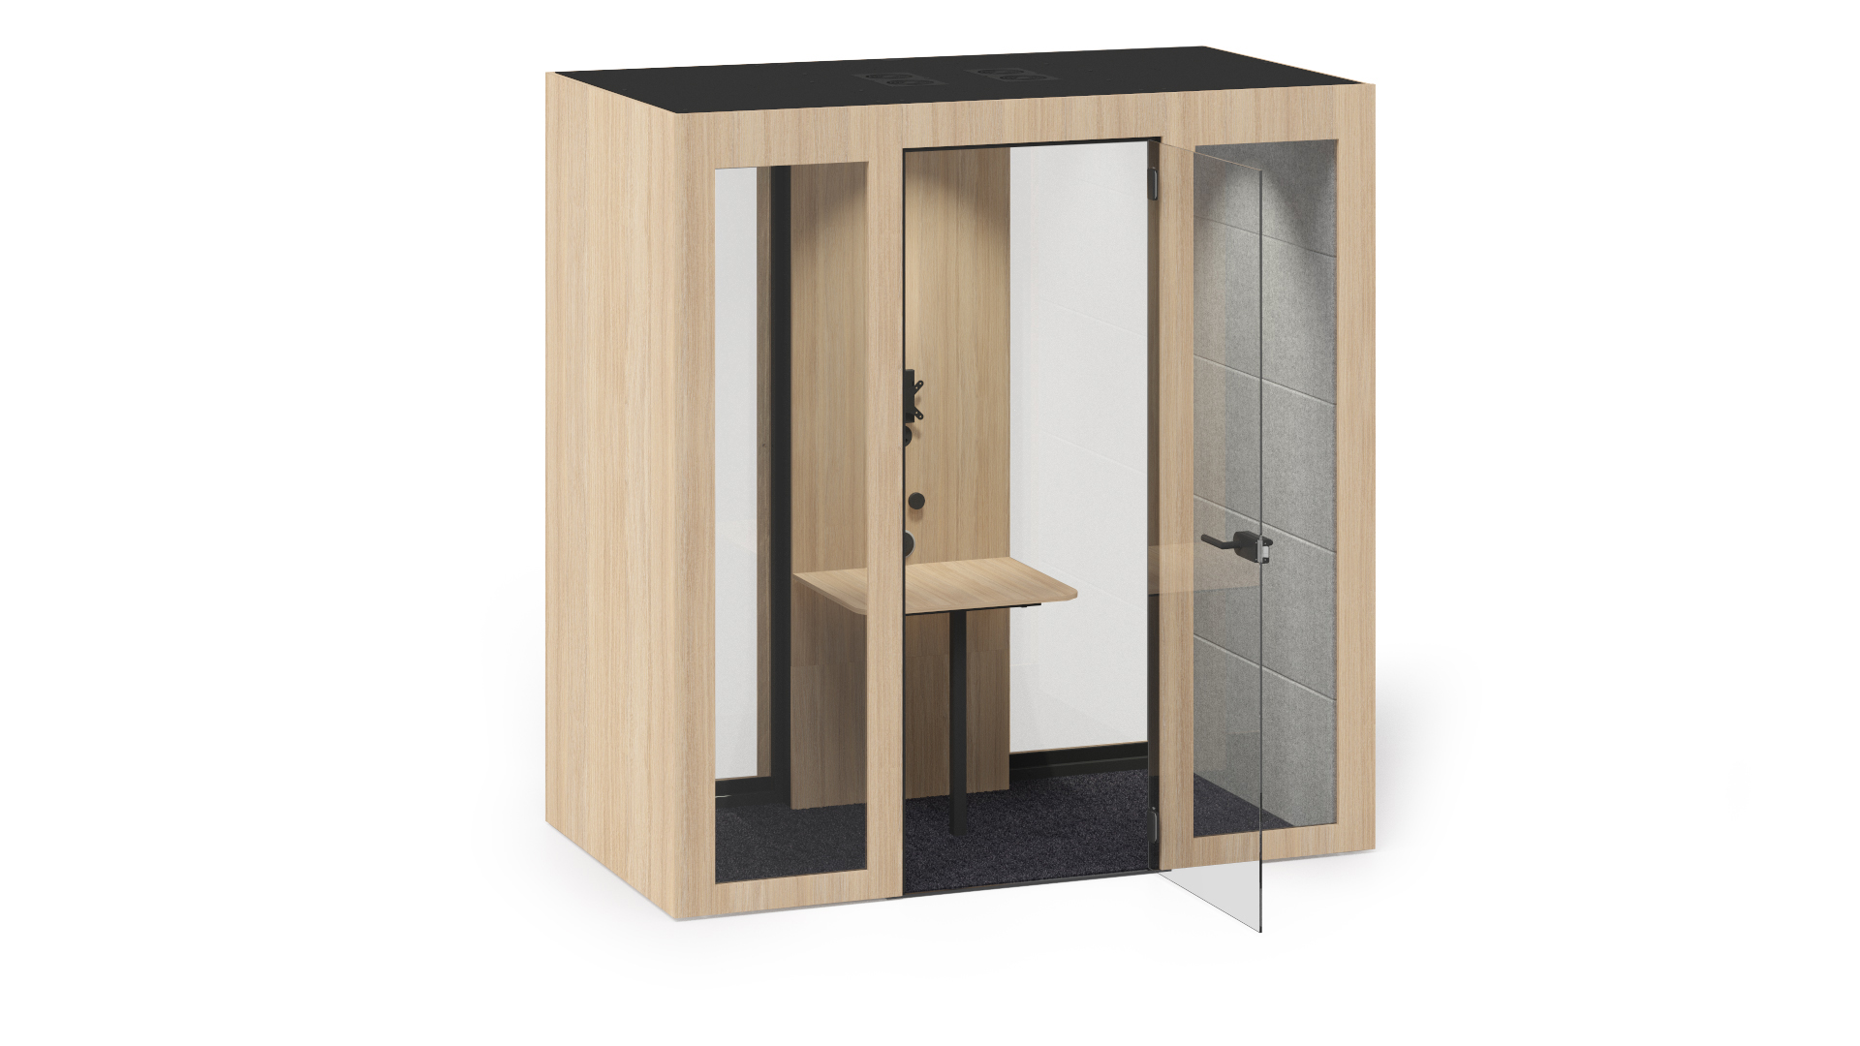
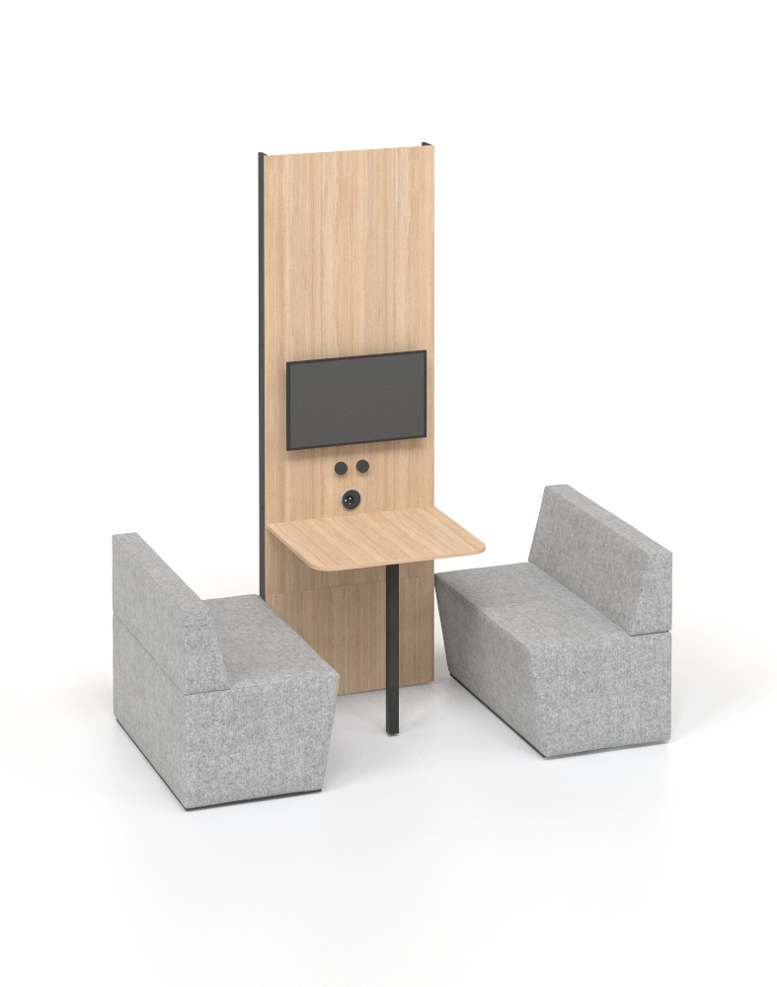
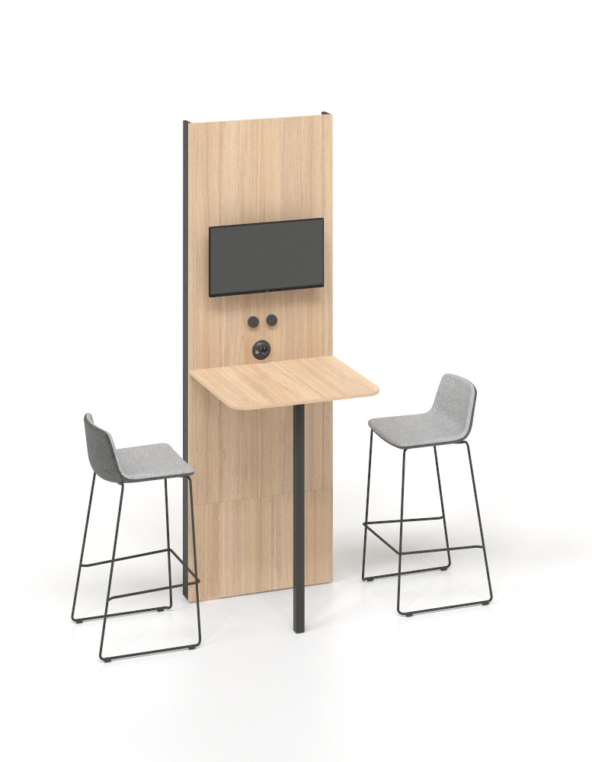
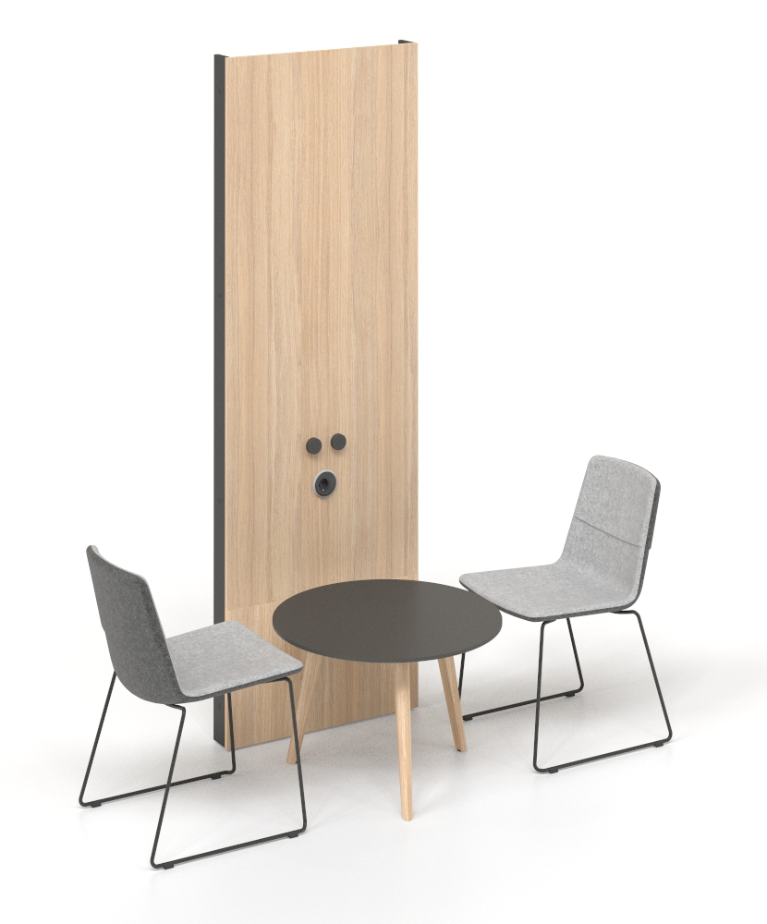
SILENT ROOM M
Notes:
Für 2 Personen

Slide 23
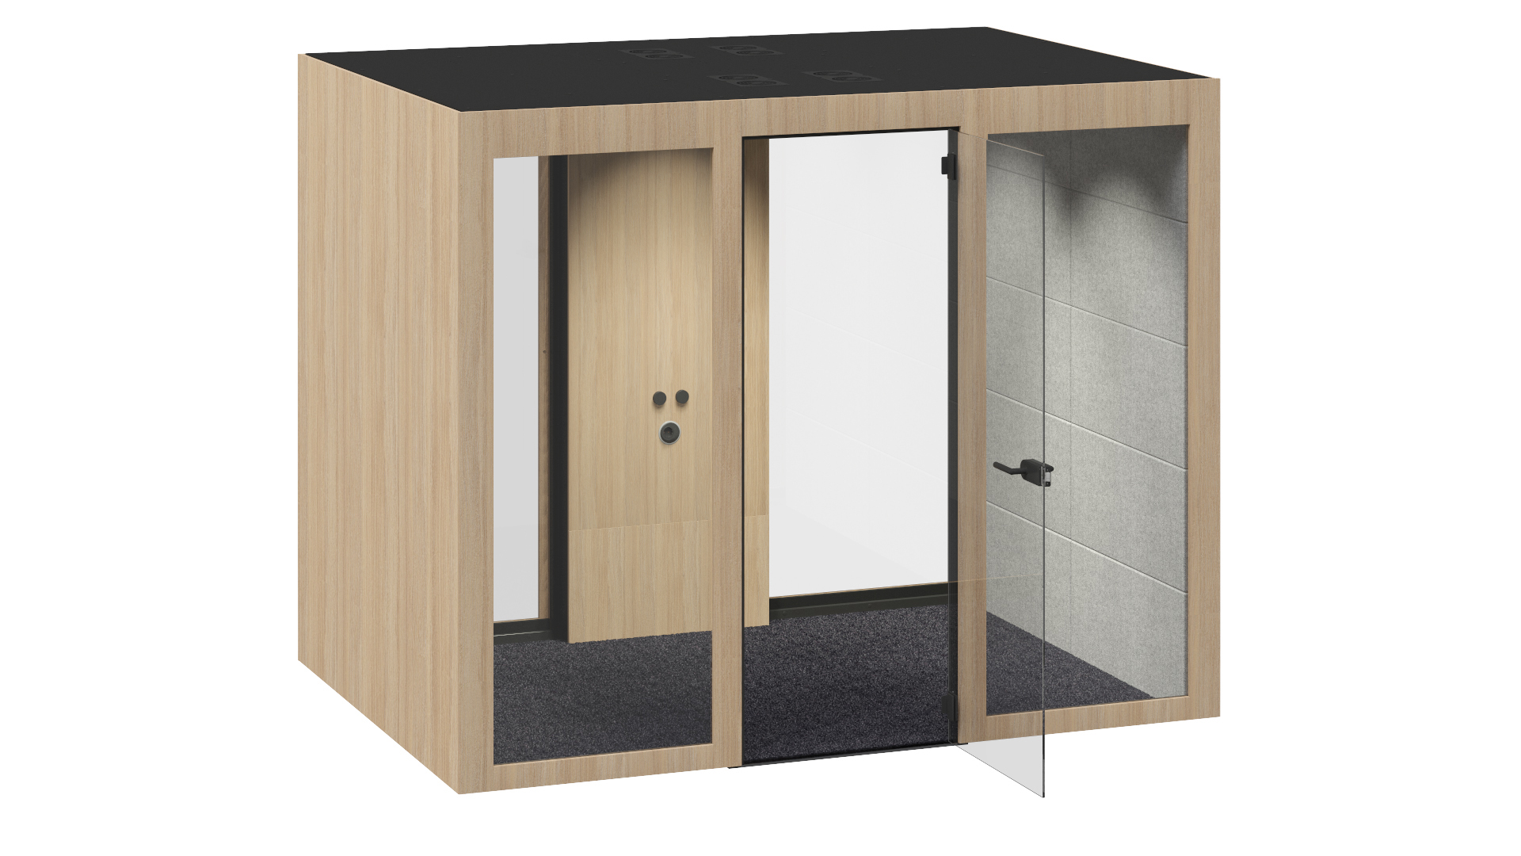
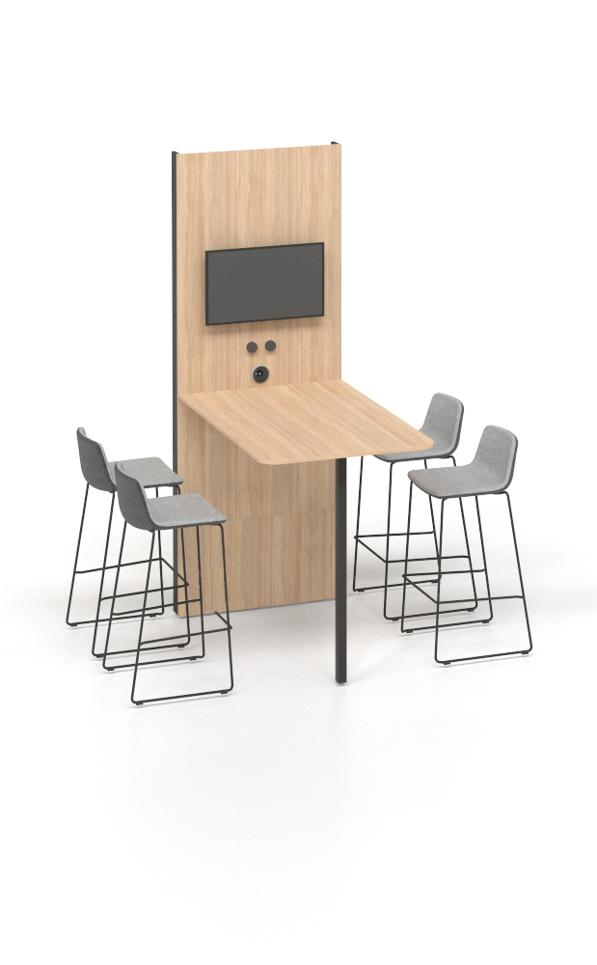
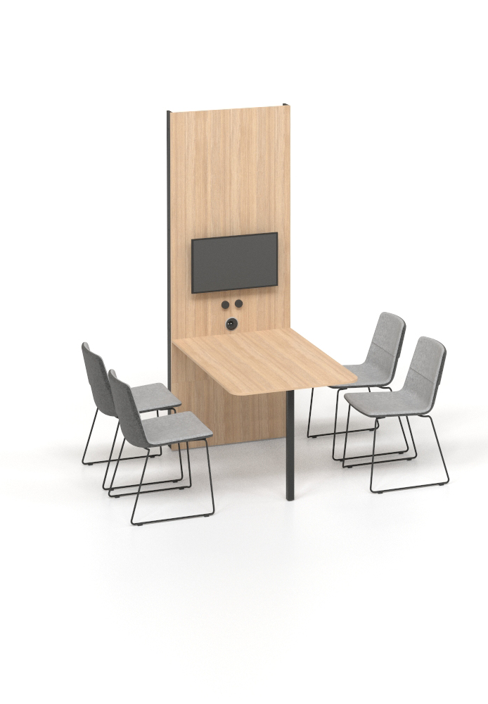
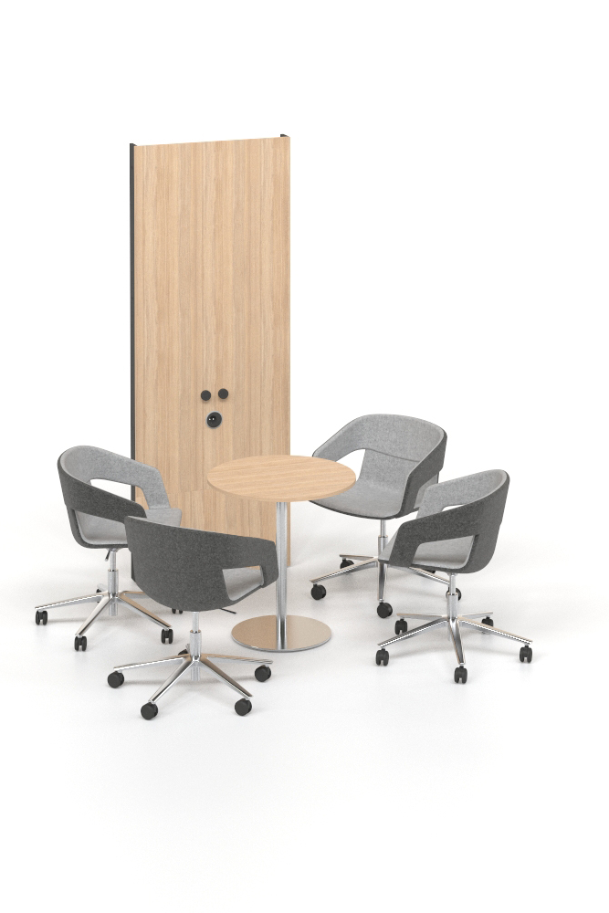
SILENT ROOM L
Notes:
Für 4 Personen

Slide 24
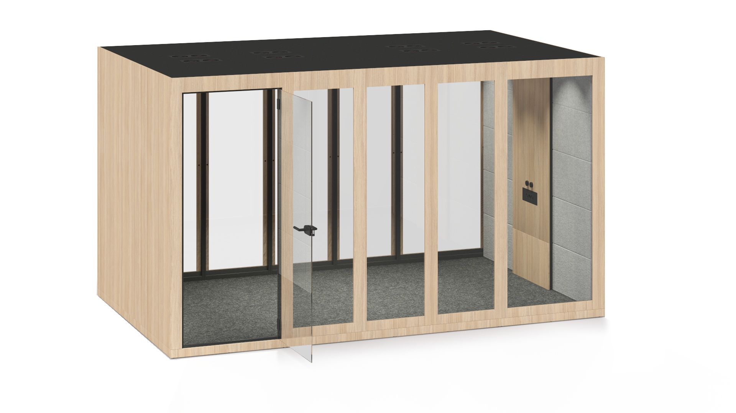
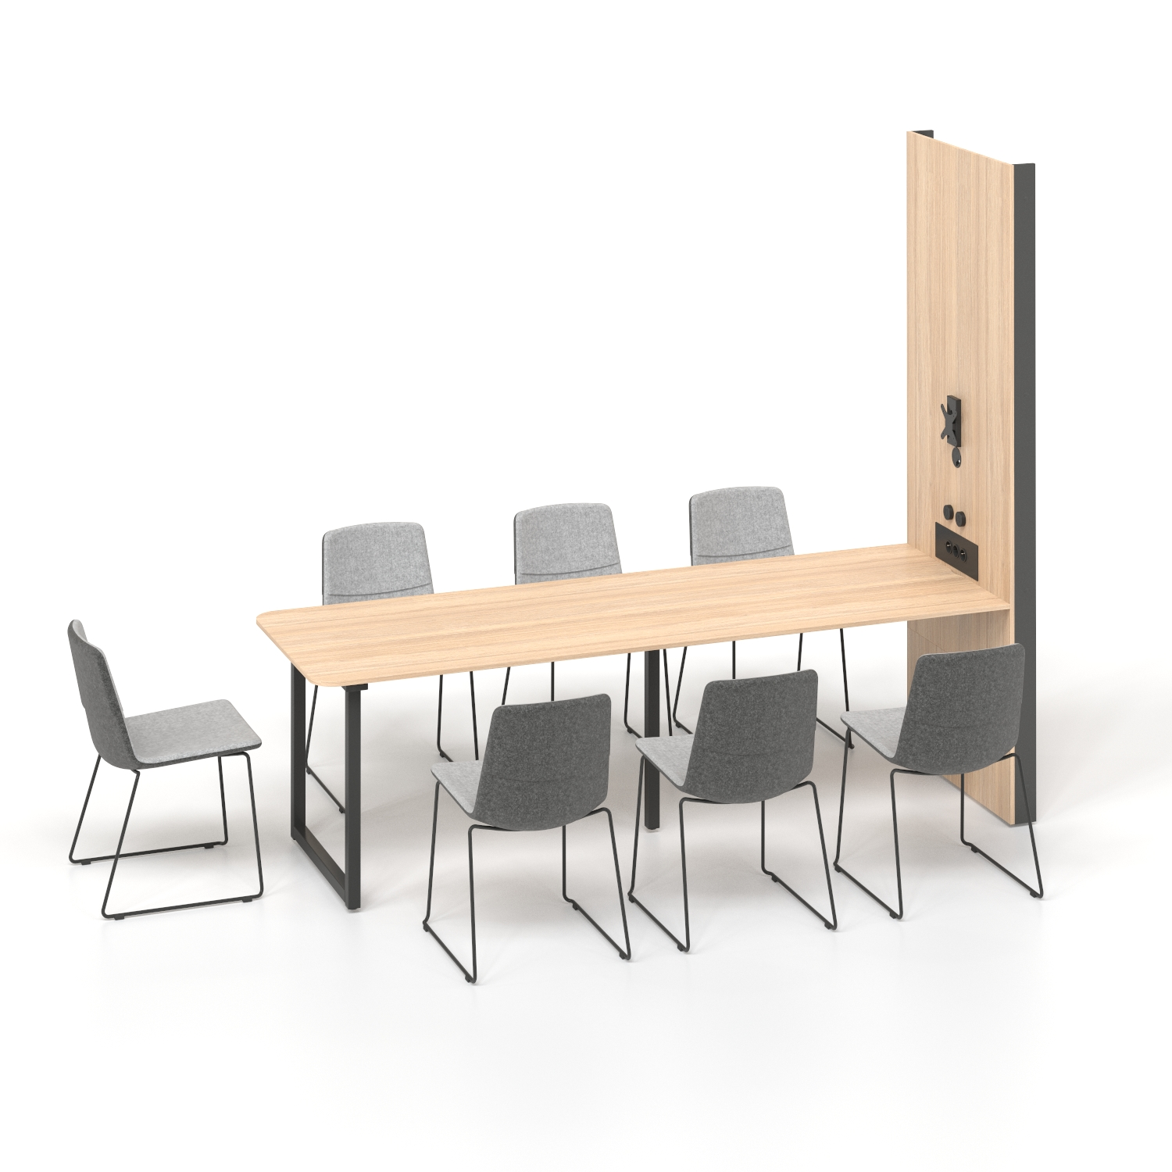
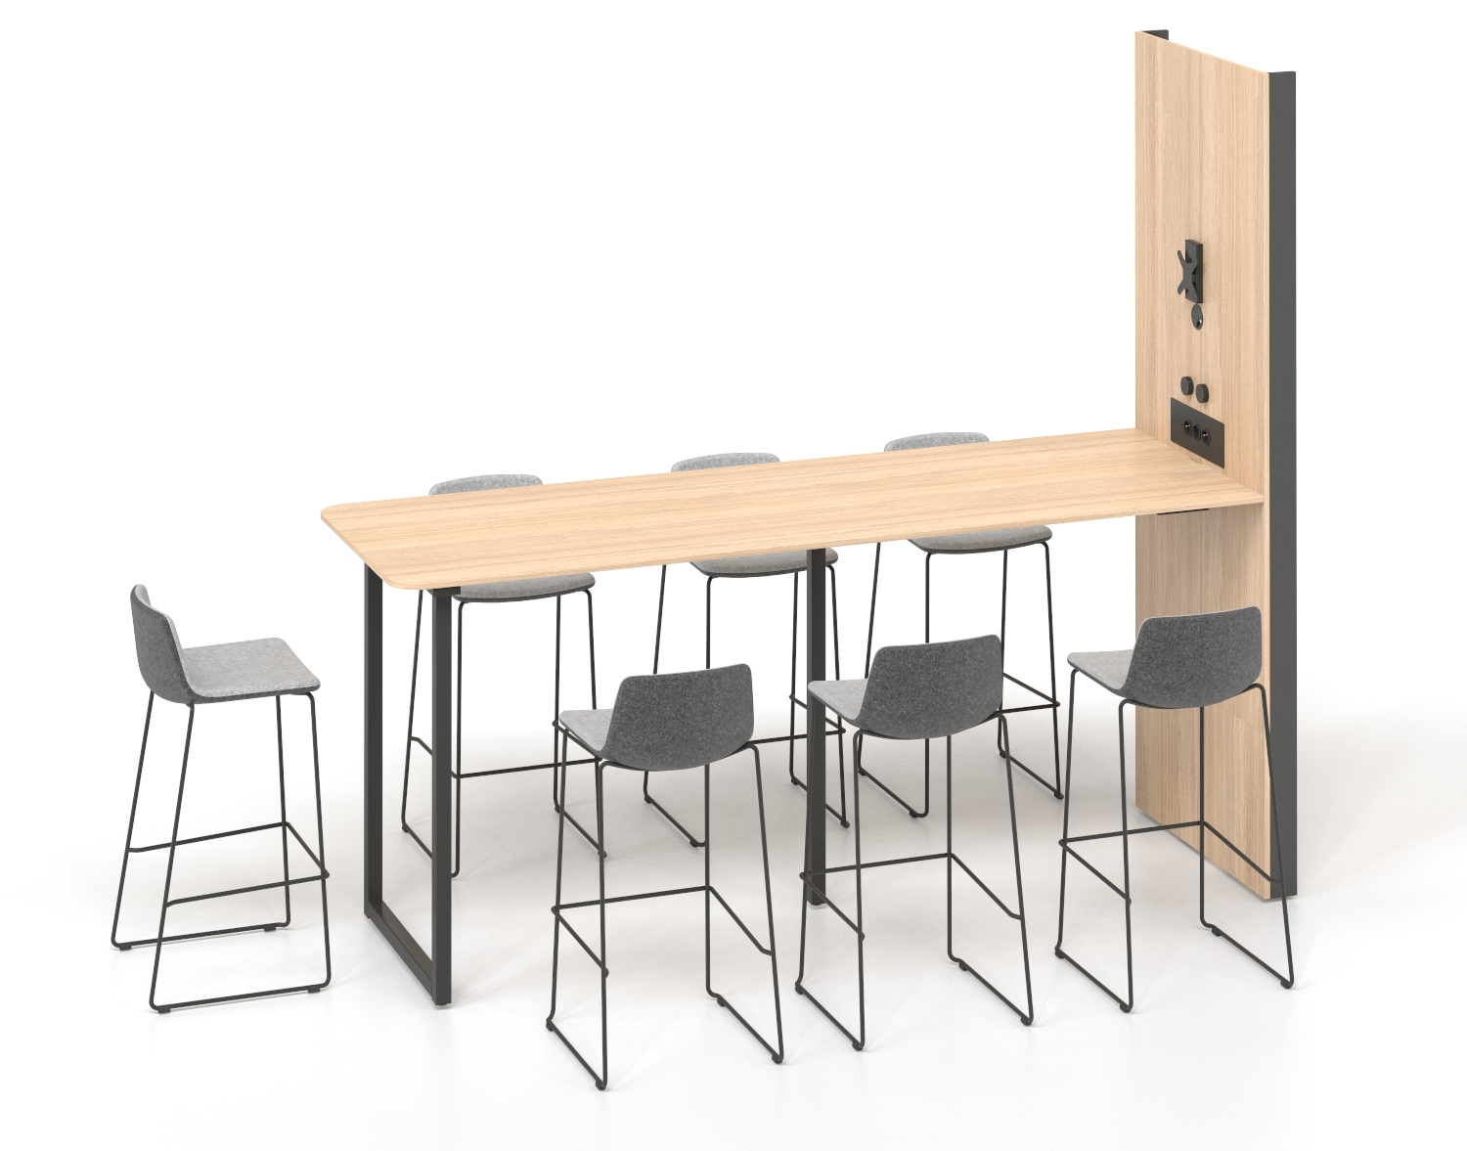
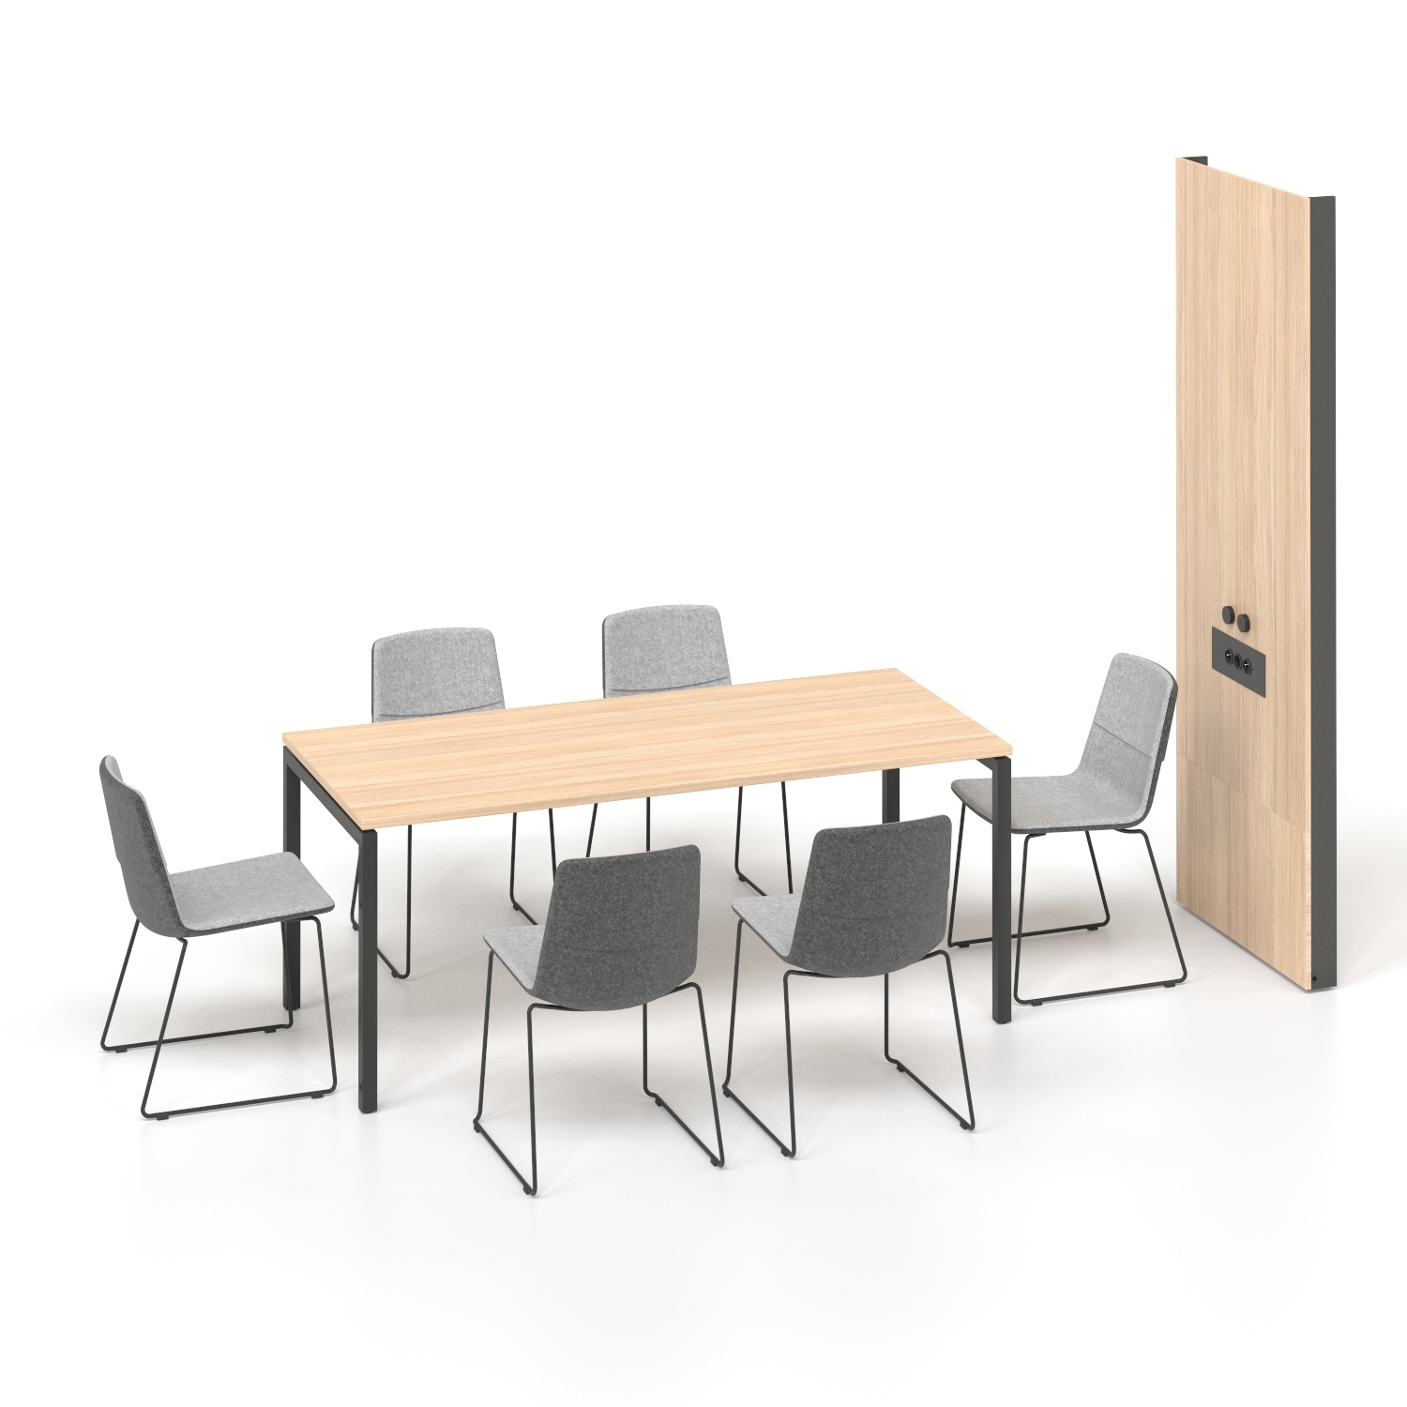
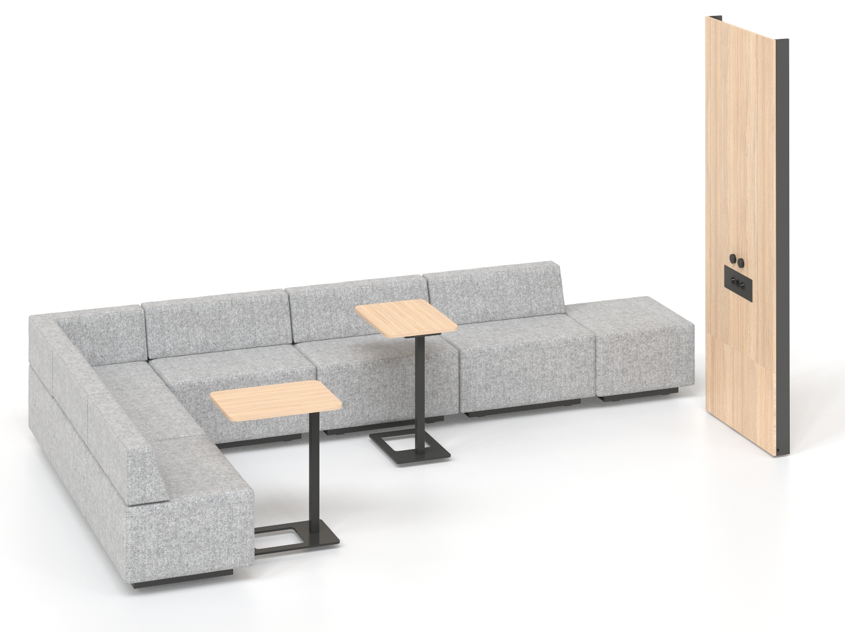
SILENT ROOM XL
Notes:
Für 8 Personen

Slide 25
